Slide 1
Mantenimiento de la BD
Antonio Espín Herranz

Slide 2
Mantenimiento
Hay que tener en cuenta que el MVCC (Multi-Version Concurrency Control: Control de la Concurrencia Multi Versión).
Cuando se ejecuta un UPDATE o un DELETE, marca la fila como borrada. Esto produce internamente «filas muertas«, que son aquellas filas cuyos valores han sido eliminados o los valores anteriores a una actualización y «filas vivas«, que son los nuevos valores insertados o los nuevos valores de una fila actualizada.

Slide 3
Comandos
Comandos habituales para el mantenimiento de la BD:
ANALIZE
Con este comando se analizan cada una de las tablas o la base de datos para informar al planificador de consultas del estado de las mismas, de esta forma obtenemos mejor rendimiento cuando se ejecutan las consultas en la PostgreSQL.
VACUUM
Este comando se utiliza para realizar limpieza en cada tabla o en la base de datos, así evitamos que el sistema se sobrecargue de filas muertas o que las tablas ocupen demasiado espacio físico en el disco duro. Esto podría hacer que el sistema se vea mermado en su rendimiento con el paso del tiempo.
REINDEX
Reconstruir índices

Slide 4
Tareas de mantenimiento
Es posible ejecutar el comando ANALYZE junto al comando VACUUM, de hecho, es una buena práctica.
De esta forma limpiamos cada una de las tablas de manera que aquellas filas muertas producidas por los UPDATES y DELETES, sean reutilizadas para nuevos INSERT. Además, se actualiza la información obtenida de las tablas.
Para las tablas que no se realizan nuevas escrituras, es conveniente ejecutar el comando VACUUM FULL. De esta forma se recupera el espacio en el disco duro a nivel físico ocupado por aquellas filas muertas.

Slide 5
Consideraciones
Es muy recomendable aumentar el valor del parámetro maintenance_work_men para reducir el tiempo de ejecución de tales tareas. Podemos hacer uso del comando SET para modificar el parámetro en la sesión actual.
Una vez que se terminen de ejecutar todos los comandos hay que volver a poner el valor predeterminado del parámetro.
Podemos consultarlo con:
show maintenance_work_men
Y modificarlo con:
Set maintenance_work_men to ‘128 MB’;

Slide 6
Consideraciones
El comando VACUUM ANALYZE es relativamente rápido y no bloquea las tablas que está limpiando.
Por lo contrario, el comando VACUUM FULL, es mucho más lento y bloquea la tabla que está reconstruyendo para recuperar el espacio ocupado.

Slide 7
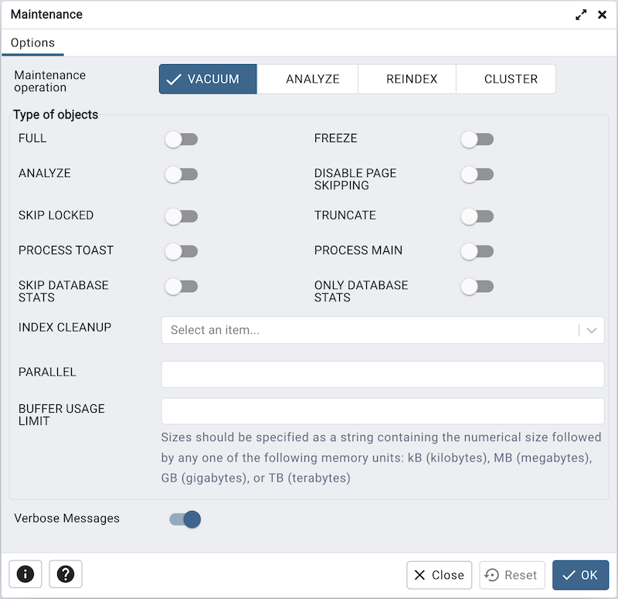
Mantenimiento 1 de 3
VACUUM escanea la BD o tabla seleccionada para recuperar el almacenamiento utilizado por las filas muertas (aquellas que se marcaron como borradas en las operaciones de borrado).
FULL para compactar tablas escribiendo una versión completamente nueva del archivo de tabla sin filas muertas.
FREEZE a la posición Sí para congelar los datos de una tabla cuando ya no tenga más actualizaciones.
ANALYZE Sí para emitir comandos ANALIZAR siempre que el contenido de una tabla haya cambiado lo suficiente.
DISABLED PAGE SKIPPING a la posición Sí para desactivar todo comportamiento de salto de página.

Slide 8
Mantenimiento 2 de 3
SKIP LOCKED para especificar que VACUUM no debe esperar a que se liberen los bloqueos conflictivos al comenzar a trabajar en una relación.
TRUNCATE para especificar que VACUUM debe intentar truncar las páginas vacías al final de la tabla y permitir que el espacio en disco para las páginas truncadas se devuelva al sistema operativo.
PROCESS TOAST para especificar que VACUUM debe intentar procesar la tabla TOAST correspondiente para cada relación, si existe alguna.
(TOAST se refiere a la técnica de almacenamiento de att. De gran tamaño, que no caben en una página de 8 kb. → se comprimen)
https://hackernoon.com/es/postgres-toast-comprension-del-mecanismo-de-compresion-de-datos-y-sus-limitaciones
PROCESS MAIN para especificar que VACUUM debe intentar procesar la relación principal.
SKIP DATABASE STATS para especificar que VACUUM debe omitir la actualización de las estadísticas de toda la base de datos sobre los XIDs no congelados más antiguos.

Slide 9
Mantenimiento 3 de 3
ONLY DATABASE STATS para especificar que VACUUM no debe hacer nada excepto actualizar las estadísticas de toda la base de datos sobre los XID no congelados más antiguos.
INDEX CLEANUP para forzar a VACUUM a procesar índices cuando hay más de cero tuplas muertas (ON | OFF | AUTO)
PARALLEL para especificar las fases de vacío de índice y limpieza de índice de VACUUM en paralelo utilizando trabajadores en segundo plano de números enteros.
BUFFER USAGE LIMIT para especificar el tamaño del búfer circular de la estrategia de acceso al búfer para VACUUM. Este tamaño se utiliza para calcular la cantidad de buffers compartidos que se reutilizarán como parte de esta estrategia.

Slide 10
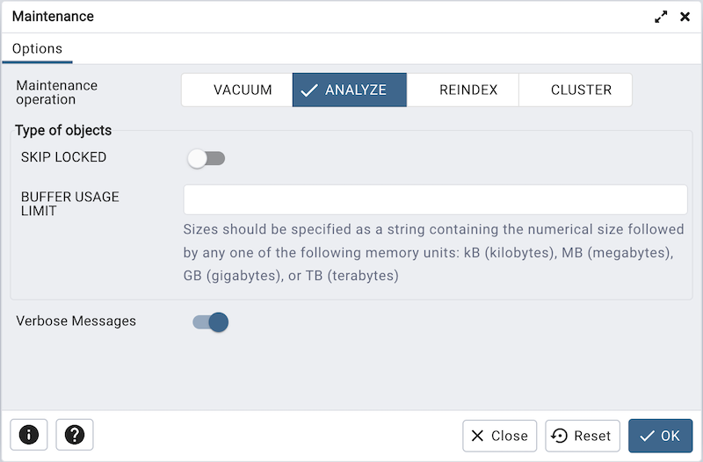
Mantenimiento
ANALYZE actualiza las estadísticas almacenadas utilizadas por el planificador de consultas.
Esto permite que el optimizador de consultas seleccione el plan de consultas más rápido para un rendimiento óptimo.
SKIPED LOCKED especifica que ANALYZE no debe esperar a que se liberen los bloqueos conflictivos al comenzar a trabajar en una relación. Esta opción está disponible desde la v12 en adelante.
BUFFER USAGE LIMIT especifica el tamaño del búfer circular de la estrategia de acceso al búfer para ANALYZE.
Este tamaño se utiliza para calcular la cantidad de buffers compartidos que se reutilizarán como parte de esta estrategia. Esta opción está disponible desde la v16 en adelante.

Slide 11
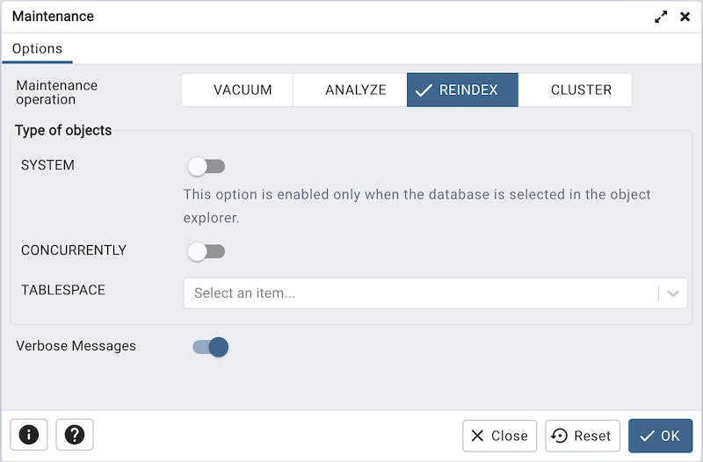
Mantenimiento
SISTEMA a la posición Sí para recrear todos los índices en los catálogos del sistema dentro de la base de datos actual.
CONCURRENTLY para reconstruir el índice sin realizar ningún bloqueo que impida inserciones, actualizaciones o eliminaciones simultáneas en la tabla.
TABLESPACE para especificar que los índices se reconstruirán en un nuevo espacio de tabla. Esta opción está disponible desde la v14 en adelante.

Slide 12
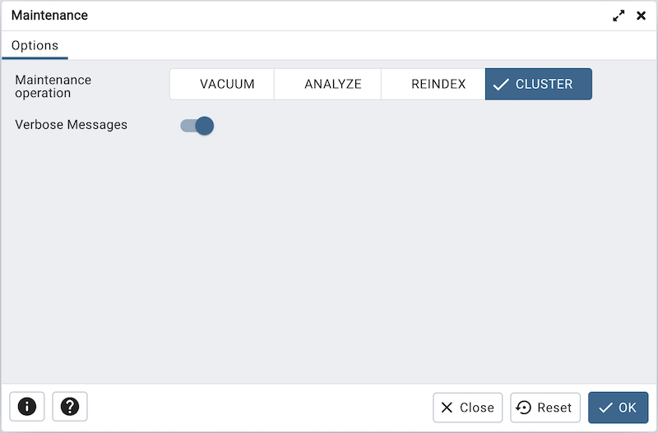
Mantenimiento
CLUSTER
Para indicar a postgresql si tiene que agrupar la tabla seleccionada.

Slide 13
Enlaces
https://www.abatic.es/tareas-de-mantenimiento-en-postgresql/
https://www.pgadmin.org/docs/pgadmin4/7.6/maintenance_dialog.html

